Slide 1
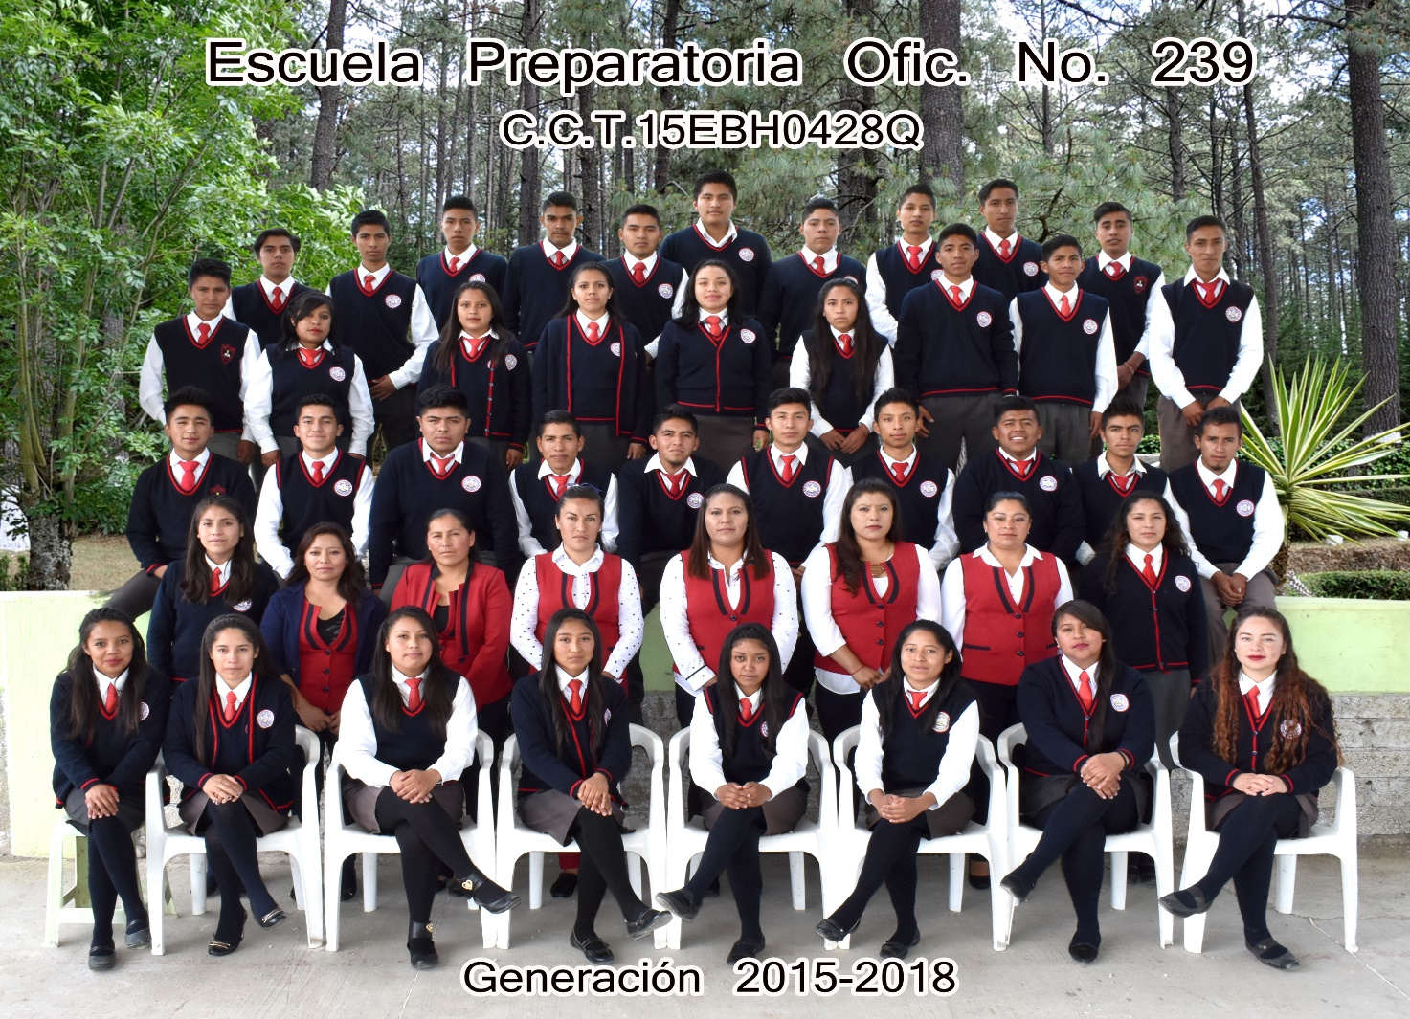
INFORME DE EVALUACIÓN DEL TRABAJO COLEGIADO
CICLO ESCOLAR 2017-2018

Slide 2
INFORME DE LAS ACTIVIDADES DE TRABAJO COLEGIADO EN LA EPO. 239
Con fundamento en los “Lineamientos para el Trabajo Colegiado en la Educación Media Superior”, se han realizado Actividades de Cuerpo Colegiado en la Escuela Preparatoria Oficial Núm. 239 a fin de apoyar la mejora de la calidad educativa.
Las Jornadas de acompañamiento, realizadas durante el ciclo escolar 2017-2018 fueron de suma importancia para poder llevar acabo la Planeación del trabajo Institucional y el seguimiento de la misma a partir de los temas estratégicos abordados, en donde se atribuyeron responsabilidades y acciones, con la finalidad de obtener avances y productos, evaluando resultados a partir de las metas planteadas para una mejora continua del aprendizaje resultante de todo el proceso realizado en el ciclo.

Slide 3
SE IDENTIFICARON LAS SIGUIENTES FORTALEZAS:
1.- Disposición del Personal Directivo y docente por involucrarse y dirigir las actividades planeadas.
2.- Los docente son personas con habilidades, capacidades, talentos y formas de pensar diferente, y que trabajando juntos logran un objetivo común, teniendo mejores resultados de manera continua, situación que a favorecido la convivencia e intercambio de experiencias.
3.- En Cuerpo Colegiado ha sido posible trazar metas en común, para lograr la calidad educativa en la institución, fomentando nuevos aprendizajes para los docentes
4.- Se realiza la evaluación y retroalimentación continua al interior de las institución a través de metas e indicadores.
5.- Integración de Academias por Grado en un 100%
6.- Elaboración y Entrega de planes de trabajo colegiado de Plantel y Academia al 80 %.
7.- Planeación de agendas de trabajo al 100%.
8.- Existe un seguimiento en el avance de las metas planteadas en un 90%.
9.- Elaboración de Actas de acuerdos en tiempo y forma del 80%.

Slide 4
SE IDENTIFICARON LAS SIGUIENTES DEBILIDADES:
Las metas establecidas no se alcanzaron como se planeo.
El tiempo para las jornadas es insuficiente dado todo lo que pide abordar.
La inasistencia de docentes que laboran en otras Escuela y que por ello se presentan a donde mas carga horaria , conduce a que no lleven el mismo seguimiento que los docentes que si asisten a las jornadas.
El trabajo colaborativo no es tan fructífero cuando se trata del cumplimiento de las metas establecidas.
Retraso en la entrega de Agendas, Acuerdos, Actas y evidencias de trabajo colegiado en tiempo y forma.

Slide 5
Resultados obtenidos
Dentro del tema estratégico de seguimiento y atención a los indicadores de logro académico de los estudiantes ( Aprobación, Reprobación, Abandono Escolar), se logro:
1.- En Aprovechamiento escolar, se alcanzo un el 7.8
2.- En aprobación, se obtuvo el 86.85%
3.- El indicador de reprobación quedo en el 13.15%
3.- En Abandono Escolar se tuvieron en el ciclo escolar 19 bajas, que representa el 14.5% de Deserción Estudiantil durante el ciclo.
De lo anterior a consideración de la academia del Plantel requiere una atención especial al indicador de deserción, lo cual no quiere decir que se este conforme con los otros indicadores pero si consideramos como punto rojo el elevado porcentaje de deserción que se tuvo en ente ciclo, pese a las diferentes modalidades de becas que se difunden para combatir el abandono escolar.

Slide 6
Si bien este ciclo fue un trabajo que no alcanzo las metas propuestas, debido a la falta de conciencia y apoyo por parte alumnos y padres de familia, en los docentes queda el aprendizaje y reconocimiento al esfuerzo que se realizo como equipo de trabajo en donde destaco el profesionalismo y compromiso educativo de Nuestra Institución, que con los resultados obtenidos nos obliga a Fortalecer el trabajo colaborativo para la identificación de problemas y el hallazgo de soluciones alternativas para erradicar la apatía estudiantil, el bajo desempeño y primordialmente la deserción.
Resulta necesario la inclusión de cursos, talleres, conferencias, entre otros; para el apoyo en el Trabajo Directivo y Docente que repercutan en alcanzar las metas planeadas
ATENTAMENTE
MTRA. KAREN SEGUNDO SEGUNDO
PRESIDENTA DE ACADEMIA

